Slide 1
PRODUKSI KONTEN MULTIMEDIA
Computer-Based Multimedia Production

Slide 2
INTERAKSI DAN ANTARMUKA
Aspek ergonomi dalam pemakaian komputer
• Ergonomi adalah ilmu yang mempelajari hubungan antara manusia dan lingkungan kerjanya.
• Aspek ergonomis dalam pemakaian komputer :
a. Fisik
- Berkaitan dengan aktivitas pemakai selama menggunakan komputer. Misalnya : tinggi meja dan kursi, jarak meja dan kursi, jarak sudut meja dengan keyboard, jarak meja dengan monitor, dll.
b. Visual
- Berkaitan dengan kemudahan pemakai dalam membaca layar monitor tanpa menimbulkan ketegangan pada mata
- Dipengaruhi oleh :
1. Lingkungan luar, terdiri dari tipe, kualitas, kecerahan penerangan dalam ruangan, letak dan arah jendela,
warna dinding, dll.
2. Fasilitas layar monitor, terdiri dari flicker (refresh rate), sharpness, jitter (horizontal line)
3. Fasilitas perangkat lunak, misalnya ukuran dan jenis fonts, pemilihan warna, jumlah tulisan di layar, dll.
c. Lain-lain
- Adanya kipas tambahan menyebabkan ‘noise’
- Radiasi elektromagnetic dari monitor

Slide 3
INTERAKSI DAN ANTARMUKA
2. Antarmuka (interface)
• Antarmuka dapat dibedakan menjadi :
a. Interface channel
- Text channel keyboard
- Spatial position channel mouse, joystick, pen light
b. Conventional interface
- Command lines
- Spatial textual interface
- Graphical user interface (WIMP – Windows, Icons, Menus, Pointers)
3. Tampilan visual
• Prinsip-prinsip dalam merancang antar muka yang baik :
a. Consistency
- Selalu menjaga konsistensi. Suatu proses yang sama harus dikerjakan dengan cara yang sama dalam setiap keadaan
b. Conceptual model
- Menyediakan model dari sistem kepada pemakai yang berkaitan dengan pengalaman dunia nyata
c. Direct representation
- Gunakan antarmuka visual yang secara langsung menggambarkan apa yang nampak di layar monitor
d. Modeless
- Perintah yang sama selalu digunakan untuk menjalankan proses yang sama. Apabila terdapat perbedaan harus secara nyata ditunjukkan kepada pemakai

Slide 4
INTERAKSI DAN ANTARMUKA
3. Tampilan visual
• Prinsip-prinsip dalam merancang antar muka yang baik :
e. Closure
- Setiap proses harus ada titik akhir yang jelas yang diketahui oleh pemakai
Reversal
- Menyediakan fasilitas untuk membatalkan perintah atau mundur dengan mudah tanpa kehilangan data
g. Feedback
- Menyediakan informasi tentang segala sesuatu yang sedang dan telah dikerjakan oleh komputer setiap kali pemakai menjalankan suatu perintah
h. Selection
- Menyediakan fasilitas kepada pemakai untuk menjalankan beberapa perintah sekaligus
4. Layout dan warna
• Prinsip-prinsip dalam mengatur tataletak yang baik :
a. Menyediakan layar ‘default’ untuk kembali dari sebuah proses
b. Mengelompokkan beberapa item yang sama
c. Men-disable menu / tombol yang tidak aktif jangan dihapus, tapi dengan memberi warna yang berbeda (abu-abu)
d. Gunakan text rata-kiri
e. Gunakan tipe, ukuran font yang khusus
f. Selalu merancang disain dengan sederhana dan tidak kacau

Slide 5
INTERAKSI DAN ANTARMUKA
4. Layout dan warna
• Pemilihan warna sangat penting untuk menyampaikan informasi dengan tepat sasaran melalui media visual.
• Aturan dalam pemilihan warna :
a. Hindari kombinasi warna yang tidak dikenali oleh pemakai yang buta warna (misalnya merah berbayang, biru berbayang, kombinasi merahhijau-kuning)
b. Hindari pemakaian warna yang terlalu mencolok, membuat mata menjadi silau
c. Beberapa warna tambahan dapat menyebabkan ‘flickering effect’ (kerlap-kerlip)
d. Hindari penggunaan intensitas dan saturasi (titik jenuh) warna yang tinggi menyebabkan mata menjadi tegang
e. Corak warna (hue) yang lebih terang lebih sulit untuk dilihat
5. Delapan aturan dalam merancang aplikasi berbasis komputer
• Dr. Ruth Colvin Clark (instructional designer) menjelaskan 8 aturan dalam merancang aplikasi instruksional berbasis komputer :
a. Gunakan disain layar secara konsisten dan sederhana, termasuk pemilihan teks, suara, gerakan, dan warna
b. Gunakan berbagai macam elemen media seperti teks, gambar, dan suara untuk menegaskan sebuah pesan. Jangan memecah menjadi pesan yang berbeda
c. Gunakan warna, tanda panah, bayangan, dan suara untuk menarik perhatian pemakai pada pesan yang penting

Slide 6
INTERAKSI DAN ANTARMUKA
5. Delapan aturan dalam merancang aplikasi berbasis komputer
• Dr. Ruth Colvin Clark (instructional designer) menjelaskan 8 aturan dalam merancang aplikasi instruksional berbasis komputer :
d. Usahakan agar pesan muncul dalam satu layar (tanpa scolling), khususnya apabila memerlukan jawaban dari pemakai
e. Menganjurkan pemakai agar mengulang suatu pesan yang sulit diterima, agar dapat diingat lebih baik
f. Gunakan kalimat nyata dan media lain (teks, gambar, suara) untuk memperkuat pesan
g. Hindari pengulangan dalam interaksi. Gunakan disain interaksi yang sesuai dengan aktifitas pekerjaan dan keahlian
h. Untuk kemampuan prosedural, dianjurkan menggunakan praktek secara simulasi

Slide 7
PENGEMBANGAN MULTIMEDIA
1. Merencanakan produksi aplikasi multimedia
• Langkah-langkah dalam merencanakan produksi aplikasi multimedia :
a. Menyusun program script atau konsep
b. Menggambar sketsa program
c. Menyusun bagan alir
d. Menyusun storyboard
e. Merancang antar muka pemakai
f. Menyiapkan script untuk narasi, text, dan video
g. Memperhatikan hak cipta
h. Merencanakan produksi musik, audio, video
i. Penyiapkan penjadwalan proyek dan pembiayaan
2. The Design Process
a. Requirements and Goals
b. Content Definition
c. Content Outline
d. Logic Flow Definition
e. Navigation Mapping
f. Storyboarding
g. Asset Capture
h. Implementation

Slide 8
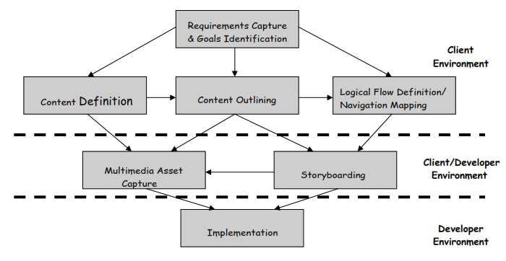
PENGEMBANGAN MULTIMEDIA
3. Design Life-Cycle

Slide 9
Proses pengembangan aplikasi multimedia
Concept definition → Storyboard design → Development of
Multimedia Building Blocks → Authoring → Testing and -Revision → Delivery
Konsep→desain → pengumpulan material → pembuatan (assemby) → testing → distribusi.
Tahap 1 ( Konsep ): Menentukan tujuan yang meliputi:
Tujuan Aplikasi (informasi, hiburan, pelatihan, dan lain-lain)
Identifikasi Pengguna (Users)
Bentuk Aplikasi (presentasi, interaktif, dan lain-lain)
Spesifikasi Umum (ukuran aplikasi, dasar perancangan, target yang ingin dicapai, dan lain-lain)

Slide 10
Proses pengembangan aplikasi multimedia
Tahap 2 ( Desain ):
Desain (perancangan) adalah membuat spasifikasi secara rinci mengenai struktur aplikasi multimedia yang akan dibuat, gaya dan kebutuhan bahan (material) untuk aplikasi.
Spesifikasi dibuat cukup rinci sehingga pada tahap berikutnya, yaitu tahap pengumpulan bahan dan pembuatan tidak dibutuhkan keputusan baru, melainkan menggunakan apa yang telah ditetapkan pada tahap disain. Namun demikian, sering terjadi penambahan atau pengurangan bahan, bahkan ada perubahan pada bagian aplikasi pada awal pengerjaan multimedia.
Tahap disain multimedia sering melibatkan kegiatan:
Pembuatan Bagan Alir (Flow Chart), yaitu menggambarkan struktur aplikasi multimedia yang disarankan.
Pembuatan Storyboard, yaitu pemetaan elemen-elemen atau bahan (material) multimedia pada setiap layar aplikasi multimedia.

Slide 11
Proses pengembangan aplikasi multimedia
Storyboard digunakan untuk:
Memungkinkan tim dan klien (pengguna) memeriksa, menyetujui, dan meningkatkan rancangan.
Menjadi panduan bagi programmer dan graphics designer.
Mengetahui elemen (material) multimedia yang dipakai.
Menjaga konsistensi di sepanjang aplikasi multimedia.
Memungkinkan rancangan diimplentasikan pada platform yang berbeda, karena storyboard bersifat platform independent.
Yang perlu diperhatikan dalam membuat storyboard:
Storyboard dapat digambar dengan tangan, tidak perlu bagus dilihat asalkan cukup jelas sebagai panduan bagi anggota tim proyek lainnya.
Tersedia storyboard untuk setiap layar atau halaman.
Semua rincian yang penting harus ditunjukkan.
Teks dan narasi dapat sangat panjang, karena itu boleh ditulis pada lembar terpisah (script document) asalkan disertai dengan nomor layar storyboard yang jelas.
Setiap anggota tim produksi mempunyai salinan storyboard atau dapat mengakses storyboard dengan mudah.

Slide 12
Proses pengembangan aplikasi multimedia
Perancangan Antarmuka Pemakai:
Graphics Designer merancang antarmuka pemakai berdasarkan storyboard.
Antarmuka pemakai harus:Menggapai “look and feel” dari organisasi klien, Memproyeksikan “mood” yang sesuai bagai pemakai, Tidak boleh lebih kuat daripada pesan yang ingin disampaikan, tetapi harus mendukung pesannya.
Hal-hal yang perlu diperhatikan dalam perancangan antar pemakai:
Metafora yang digunakan.
Estetika
Navigasi
Piranti interaksi yang digunakan.
Tata letak, warna, font.
Kendali (tombol-tombol): penempatannya, ukurannya, dan bagaimana pengguna tahu tombol dapat dipilih atau telah dipilih.
Bilamana kursor berubah bentuk.

Slide 13
Proses pengembangan aplikasi multimedia
Tahap 3 ( Pengumpulan Material ):
Melakukan pengumpulan bahan (material) seperti: clipart, image, animasi, audio, berikut pembuatan grafik, foto, audio, dan lain-lain yang diperlukan untuk tahap berikutnya.
Bahan yang diperlukan dalam multimedia dapat diperoleh dari sumber-sumber seperti: library, bahan yang sudah ada pada pihak lain, atau pembuatan khusus yang dilakukan oleh pihak luar.
Pengumpulan material dapat dilakukan paralel dengan tahap pembuatan (assemby).
Tahap 4 ( Pembuatan ):
Tahap pembuatan (assembly) merupakan tahap dimana seluruh objek multimedia dibuat atau diintegrasikan.
Pembuatan aplikasi berdasarkan flow chart, storyboart, struktur navigasi atau diagram objek yang berasal dari tahap disain.
Dapat menggunakan perangkat lunak authoring yang mempunyai fitur pembuatan flow chart dan disain, misal: Microsoft Frontpage, Macromedia, dan lain-lain.

Slide 14
Proses pengembangan aplikasi multimedia
Tahap 5 ( Testing ):
Tahap testing dilakukan setelah tahap pembuatan dan seluruh bahan (material) telah dimasukkan.
Biasanya pada tahap awal dilakukan testing secara modular untuk memastikan apakah hasilnya seperti yang diinginkan.
Aplikasi yang telah dihasilkan harus dapat berjalan dengan baik di lingkungan pengguna (klien), dimana pengguna dapat merasakan adanya kemudahan dan manfaat dari aplikasi tersebut serta dapat menjalankan sendiri terutama untuk aplikasi yang interaktif.
Tahap 6 ( Distribusi ):
Bila aplikasi multimedia akan digunakan dengan mesin yang berbeda, penggandaan menggunakan floppy disk, CD-ROM, tape, atau distribusi dengan jaringan sangat diperlukan.
Tahap distribusi juga merupakan tahap evaluasi terhadap suatu produk multimedia, diharapkan akan dapat dikembangkan sistem multimedia yang lebih baik di kemudian hari.

Slide 15
Hal-hal yang harus diperhatikan dalam pengembangan aplikasi multimedia :
Siapa target audience ?
- Umur & tingkat pendidikan
- Gaya / cara belajar
- Kebutuhan dan harapan pemakai
- Etnik, Gender, komposisi budaya
- Warna dan logo yang disukai
- Profil psikologis
b. Apa tujuan program ?
- Berupa presentasi / tutorial / interactive page ?
- Dipakai oleh group / single user ?
- Dipakai di TV / komputer / kiosk ?
c. Apa struktur / isi program ?
- Isi program dapat berupa pesan khusus, data, gambar, grafik,, video, atau informasi lain
- Isi program dirancang oleh content specialist untuk diberikan kepada multimedia architect → how can this information be presented using the capabilities of multimedia technologies ?

Slide 16
Hal-hal yang harus diperhatikan dalam pengembangan aplikasi multimedia :
d. Komponen-komponen apa saja yang akan dipakai ?
- Gunakan berbagai macam media seperti narasi, gambar, animasi, video, teks, dll untuk menarik pemakai sehingga dapat menangkap informasi yang disampaikan
- Untuk pemakai individu extensive text, scrolling text fields, audio, interactivity
- Untuk pemakai kelompok text, audio, interactivity, colors
e. Tingkat interaksi yang diharapkan antara user dan komputer
f. Tingkat respon pemakai yang diharapkan
- Sediakan umpan balik / pesan untuk setiap respon dari pemakai; berupa pesan ‘benar’ atau ‘salah’
Menghindari kendala :
a. Gunakan berbagai macam media untuk menarik pemakai dengan gaya
bejalar yang berbeda-beda
b. Tetapkan tujuan program dibuat
c. Hindari penggunaan animasi, suara yang mengaburkan tujuan
penyampaian pesan / informasi

Slide 17
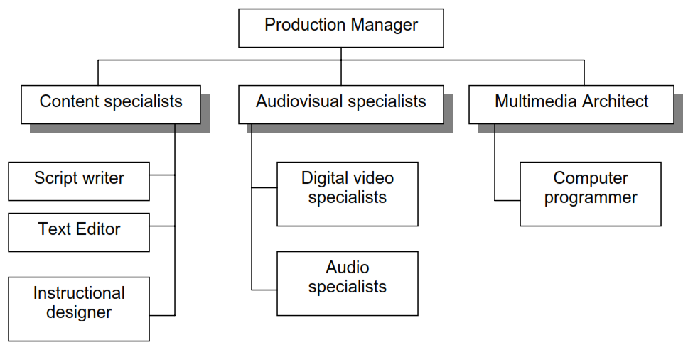
Personil dalam pengembangan aplikasi multimedia

